Slide 1
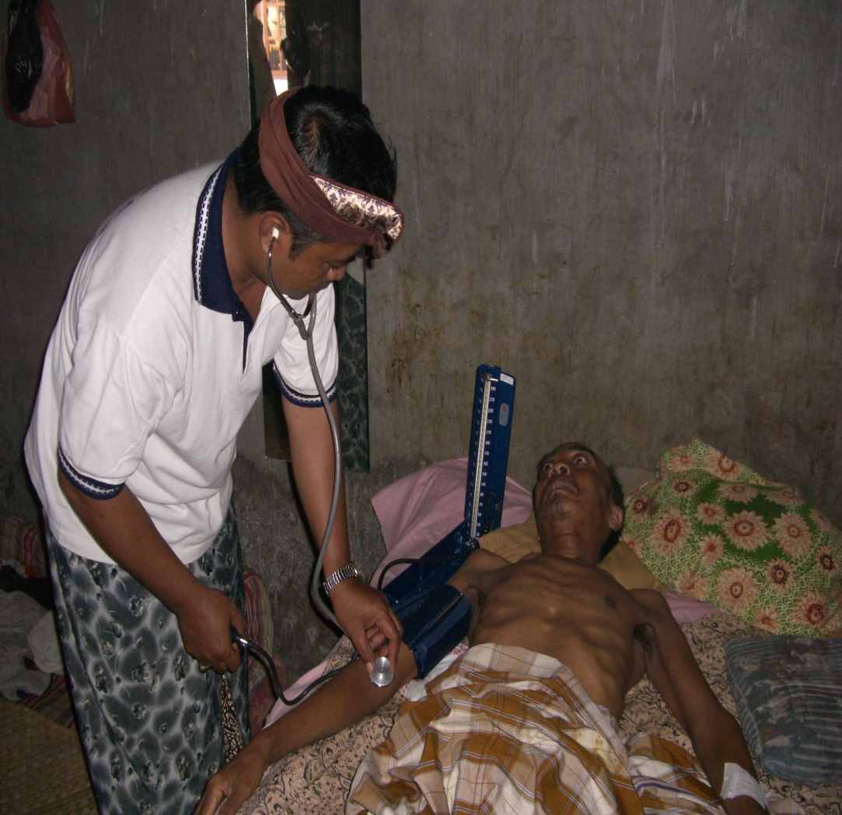
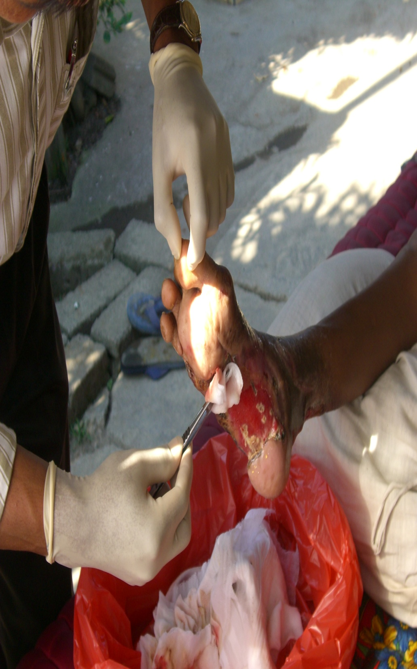
KEBIJAKAN DEPKES TENTANG PELAYANAN KEPERAWATAN KELUARGA

Slide 2
LATAR BELAKANG
Dampak Peningkatan populasi penduduk & peningkatan UHH
Masih tingginya masalah infeksi penyakit kronis, masalah peny. Menular & tdk menular, peningkatan kasus degeneratif, & gangguan psichososial.
Kebutuhan pelayanan kesehatan
jangka panjang & berkesinambungan meningkat
PELAYANAN KEPERAWATAN KELUARGA

Slide 3
ANALISIS SITUASI
BPS. 2006 :
↑↑ UHH : 66,2 th (2004) → 70,6 th (2006)
Jumlah Lansia rumah tangga yg tmsk klg miskin & hampir miskin berjumlah 19,1 juta rumah tangga.
Riskesdas 2007 :
prevalensi gizi buruk : 5,4%
Proporsi bayi berat lahir rendah (BBLR) : 11,5%
ibu hamil yang memeriksaan kehamilan : 84,5%.

Slide 4
PENYEBAB KEMATIAN
RISKESDAS, 2007
Perinatal (0-7 hari) : respiratory disorders (35,9%) dan premature (32,3%),
Usia (7- 28 hari) : sepsis neonatorum (20,5%) dan congenital malformations (18,1%).
Bayi : diare (31,4%) dan Pnemonia (23,8%).
Anak balita : diare (25,2%) dan pnemonia (15,5%).
SIRS, 2007
ISPA : 25,50%.
Pnemonia : 2,13%.
Tuberkulosis Paru : 0,99%.
Campak : 1,18%.
Hepatitis : 0,60%.
Tifoid : 1,60%.
Diare : 9,00%.

Slide 5
DATA KESAKITAN (Riskesdas.2007)
Sendi : 30,3%
Hipertensi ( Umur > 18) : 29,8%
Gangguan Mental Emosional ( Umur > 15 ) : 11,6
Cedera : 7,5%
Jantung : 7,2%
Asma : 4,0%
Diabetes Melitus : 1,1%
Gangguan Jiwa Berat : 0,5%
Stroke : 0,8%
Tumor/Kanker : 0,4%.

Slide 6
PERILAKU MASYARAKAT (Riskesdas, 2007)
Pernah Mendengar HIV/AIDS : 44,4%.
Berperilaku Benar Dalam Buang Air Besar : 71,1%.
Berperilaku Hidup Bersih Dan Sehat : 38,7%.
Pemanfaatan sarana kesehatan ; Rumah Sakit Bersalin (14,8%), Tenaga Kesehatan (13,9%), dan Rumah Sakit Pemerintah (1,6%).
Pemakaian air bersih : 14,4%.
Menggunakan jamban sendiri : 60,0%.
Tidak ada penampungan sampah dalam rumah : 72,9%.

Slide 7
TUPOKSI SUBDIT PELAYANAN KEPERAWATAN KELUARGA
TUGAS:
Menyiapkan bahan perumusan kebijakan teknis,penyusunan standar teknis, norma,pedoman,kriteria,prosedur dan bimbingan teknis serta penyiapan evaluasi di bid Yanwatga
Fungsi:
Penyiapan perumusan kebijakan dan program Pelaksanaan
Penyusunan standarisasi,
Pelaksanaan Bimbingan dan Monev serta penyusunan laporan
(pembinaan kesehatan keluarga dan lingkungan ,pencegahan penyakit, Intervensi keperawatan keluarga, pemulihan kesehatan, dan lainnya,, pengelolaan sumber daya dan layanan informasi kesehatan keluarga

Slide 8
PENGERTIAN
Pelayanan keperawatan keluarga adalah pelayanan holistik yang menempatkan keluarga dan komponennya sebagai fokus pelayanan dan melibatkan anggota keluarga dalam tahap pengkajian, perencanaan, pelaksanaan, dan evaluasi tindakan keperawatan dengan memobilisasi sumber-sumber yang tersedia di keluarga dan di komunitas.

Slide 9
TUJUAN
Mengoptimalkan fungsi keluarga dan meningkatkan kemampuan keluarga dalam mempertahankan status kesehatannya.
Keluarga mampu melakukan tugas pemeliharaan dan perawatan kesehatan anggota keluarganya
Keluarga memperoleh pelayanan keperawatan sesuai kebutuhan.
Pengelola program (pusat, daerah, dan unit pelaksana teknis)
Lintas program dan lintas sektor terkait
Organisasi profesi, lembaga swadaya masyarakat, swasta, dan instansi/organisai terkait lainnya
Masyarakat / keluarga
- Keluarga sehat
- Keluarga risiko tinggi dan rawan kesehatan
- Keluarga yang memerlukan tindak lanjut

Slide 10
RUANG LINGKUP
Terdiri dari Upaya Kesehatan Perorangan (UKP) dan Upaya Kesehatan Masyarakat (UKM) yang diberikan kepada klien sepanjang rentang kehidupan dan sesuai dengan tahap perkembangan keluarga.
Mencakup;
1.Promosi Kesehatan
Promosi kesehatan kepada keluarga dalam rangka meningkatkan perilaku hidup sehat.
2.Pencegahan Penyakit
Tindakan pencegahan spesifik pada anggota keluarga agar bebas dari penyakit/ cedera melalui kegiatan: imunisasi; PHBS; Skreening dan follow up berbagai kasus seperti hipertensi; pencegahan komplikasi DM; dan Osteoporosis.
3.Intervensi Keperawatan untuk Proses Penyembuhan
Terapi Modalitas yi;pembimbingan terhadap keluarga (coaching) untuk mengatasi masalah kesehatan, inhalasi sederhana, tehnik relaksasi, stimulasi kognitif, latihan rentang gerak (ROM), perawatan luka, dan lain-lain.
Terapi komplementer antara lain : pijat bayi, herbal terapi, meditasi, dll.
4.Pemulihan kesehatan
Meningkatkan kemampuan anggota keluarga berfungsi optimal

Slide 11
KEBIJAKAN
Peningkatan Jangkauan Pelayanan
Penetapan Prioritas Sasaran Pelayanan
Pemberdayaan Keluarga & Lingkungan
Peningkatan Kualitas Layanan
Pemantapan tatanan Pelayanan Keperawatan Keluarga

Slide 12
STRATEGI DAN PROGRAM
STRATEGI 1:
Menciptakan suatu lingkungan yang kondusif, legislasi,regulasi , komitmen Politik , koordinasi, kemitraan, profesionalisme Sumber daya manusia pelayanan keperawatan keluarga
PROGRAM:
Mengembangkan perencanaan dan pengelolaan kebutuhan alat Perawatan keluarga (Home care KIT)
2.Melakukan penilaian/kaji ulang dan pengembangan legislasi,regulasi, norma, pedoman, standar dan kriteria
3. Melakukan Advokasi,Sosialisasi dan koordinasi,pada pengambil keputusan serta penyelenggara kesehatan keluarga yang lainnya.
STRATEGI DAN PROGRAM
STRATEGI 1:

Slide 13
STRATEGI DAN PROGRAM
STRATEGI:
PROGRAM:
9.Meningkatkan koordinasi/jejaring lintas Program/sektor, perguruan Tinggi, Profesi, LSM, Swasta dan kemitraan dengan penyelenggara pelayanan keperawatan keluarga yang lainnya.
10. Mengembangkan IPTEK dalam penyelenggaran pelayanan keperawatan keluarga
STRATEGI DAN PROGRAM
STRATEGI 2:
Meningkatkan demand pentingnya kesehatan keluarga melalui;
KIE, kampanye, dan Pemberdayaan)

Slide 14
PROGRAM:
1.Melaksanakan Pembinaan kesehatan sejak dini serta pelayanan keperawatan bagi keluarga.
2.Mendorong peran aktif pihak swasta (Home care), media, Akademisi dan lainnya untuk melakukan bimbingan kesehatan dan pelayanan keperawatan pada keluarga
3. Menggerakan pemerintah lokal untuk menggali sumber daya dan meningkatkan pelayanan yang profesional.
STRATEGI DAN PROGRAM
STRATEGI 3:
Meningkatkan penyediaan /Supply seperti;
PHN KIT,serta dukungan administrasi

Slide 15
PROGRAM:
5. Meningkatkan kemampuan Teknis pelayanan keperawatan keluarga pada petugas kesehatan ditingkat Puskesmas/Pustu dan Rumah Sakit,
6.Meningkatkan mutu pelayanan perawatan keluarga di Puskesmas dan Rumah Sakit, dengan menerapkan standar pelayanan kesehatan keluarga.
7.Mengembangkan Sistem Informasi Manajemen pelayanan keperawatan keluarga pada setiap jenjang administrasi kesehatan secara terpadu.
PROGRAM
1.Pengadaan sarana-prasarana dan logistik pelayanan keperawatan keluarga
2. Pendayagunaan dan pengembangan penyediaan sarana-prasarana dan logistik pelayanan keperawatan keluarga
KEGIATAN PELAYANAN KEPERAWATAN KELUARGA
Melaksanakan tindakan keperawatan (Nursing treatment) sesuai kebutuhan perkembangan keluarga.
Melakukan tindakan kolaborasi dengan tim kesehatan terkait, seperti medik, gizi, fisioterapi, dan lain-lain.
Melakukan observasi (pengamatan) dan pemantauan status kesehatan seluruh anggota keluarga.
Melakukan tindakan kedaruratan dalam pelayanan keperawatan keluarga
Melakukan pengendalian infeksi di rumah (infection control)
Memberikan penyuluhan kesehatan, pendidikan, dan pelatihan.
Melakukan konseling baik yang bersifat dukungan atau kritikal.

Slide 16
Lanjutan ..............................
Memfasilitasi dan memotivasi keluarga untuk modifikasi lingkungan (fisik, psikologis dan sosial) yang menunjang kesehatan anggota keluarga.
Melibatkan keluarga dalam penanganan masalah kesehatan anggotanya dan pemantauan keteraturan atau kepatuhan pasien dan keluarga melaksanakan intervensi keperawatan dan pengobatan
Memfasilitasi pemanfaatan sumber-sumber di komunitas guna menunjang penanganan masalah kesehatan anggota keluarganya.
Melakukan kegiatan rujukan terutama kasus kontak serumah
Melakukan pemantauan (f

